Slide 1
Министерство науки и высшего образования Российской Федерации
Федеральное государственное бюджетное образовательное учреждение высшего образования
«Российский экономический университет имени Г.В. Плеханова»
МОСКОВСКИЙ ПРИБОРОСТРОИТЕЛЬНЫЙ ТЕХНИКУМ
Презентация
Курсовой проект
ПМ 04 «Обеспечение проектной деятельности»
МДК 04.01 «Обеспечение проектной деятельности»
Тема: «Разработка проекта «Усовершенствование системы успеваемости студентов техникума»»
Выполнил
Темченко Денис Игоревич
Студент группы И-3-17

Slide 2

Проблемная ситуация
Успеваемость студентов
Возникновение глобальных проблем
Система образования РФ

Slide 3


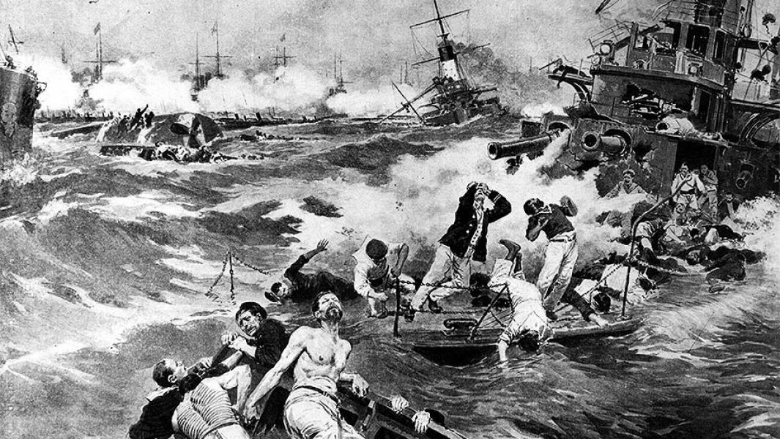
Глобальные проблемы
Технологическое отставание страны
Безработица
Коррупция

Slide 4
Из чего складывается успеваемость студентов?
Успеваемость
Мотивация
Престижность ВУЗа
Преподавательский состав
Система обучения
Бюрократический аппарат ВУЗа
Методические материалы

Slide 5
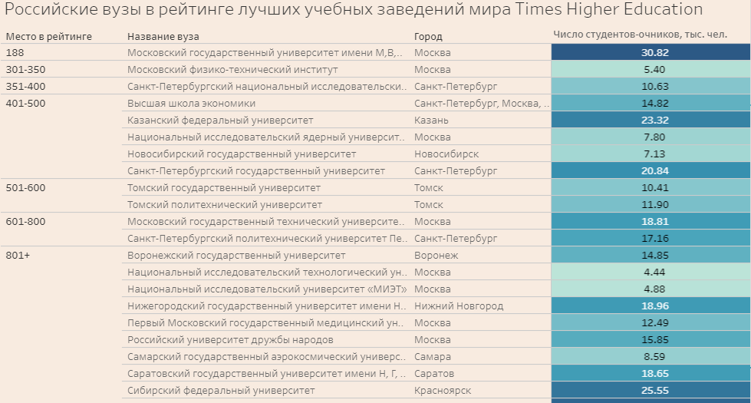
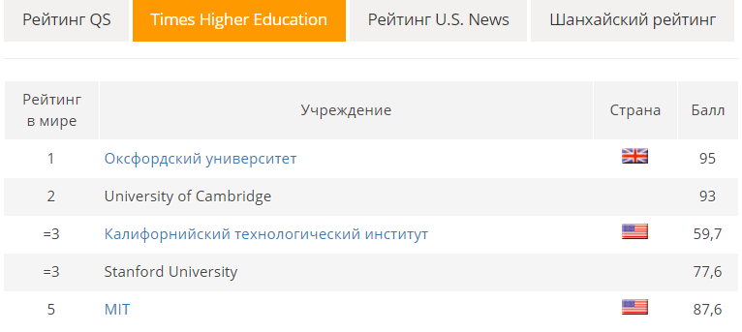
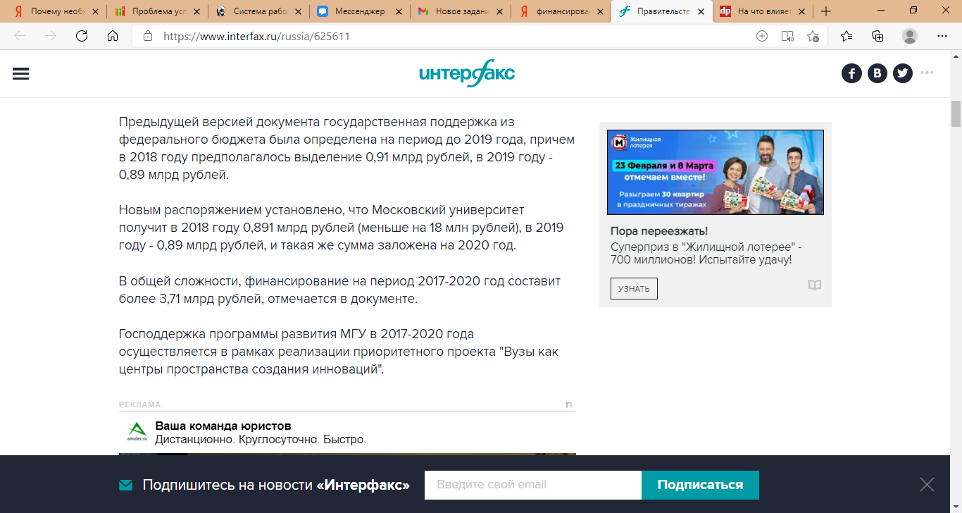
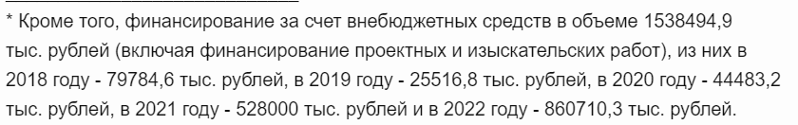
Статистика ВУЗов

Slide 6
Цели проекта
Генеральная цель:
Усовершенствование системы успеваемости студентов.
Необходимые цели:
Проведение тотальной профориентации преподавателей;
Составление нового учебного плана;
Создание электронного архива.
Желаемые цели:
Повышение рейтинга ВУЗа;
Повышение качества образования;
Успешный результат проекта может дать начало реформе образования и последующему национальному проекту.

Slide 7

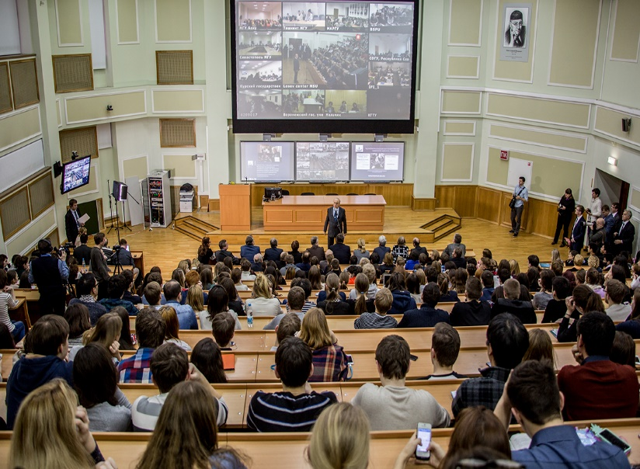
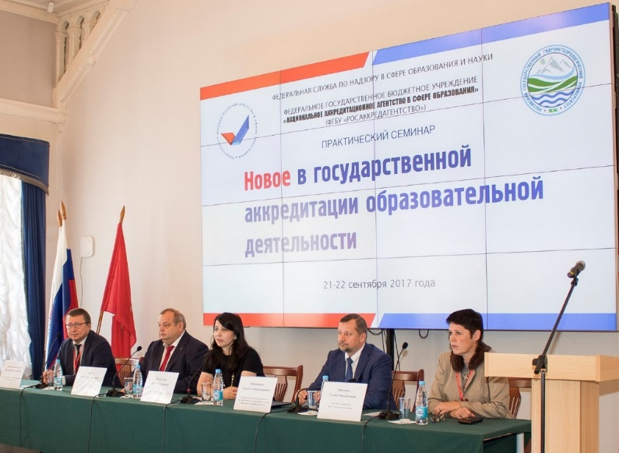
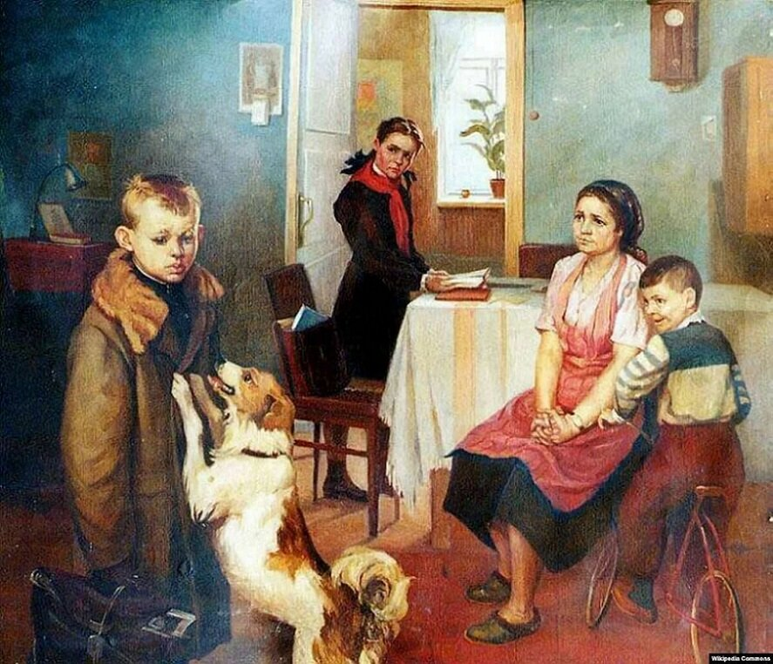
Что изменится
Упразднение бумажного архива
Новая система образования
Корректировка списка учащихся
Внесение корректировок в кадровый лист

Slide 8
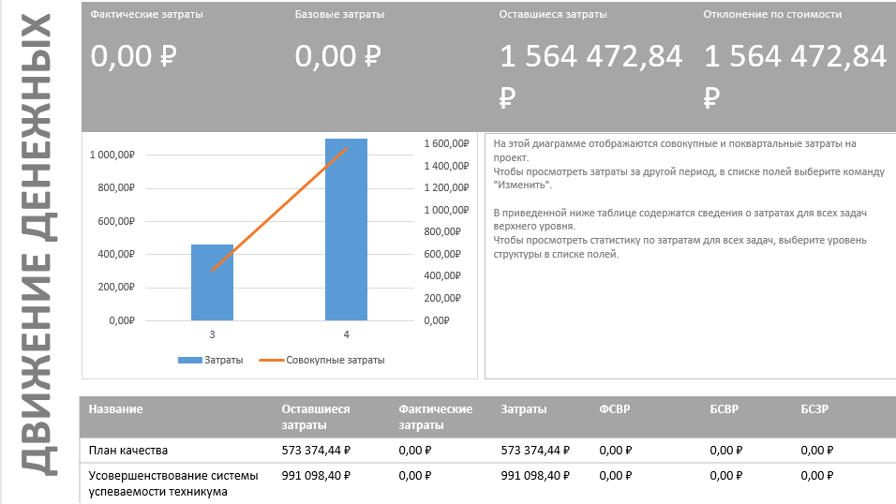
Движение денежных средств

Slide 9
Длительность проекта
Данный проект будет начинаться в начале сентября, и будет длиться до конца зимней сессии. Выбор осуществлен тем, что к концу зимней сессии станет возможно собрать результаты работы новой системы и принять решение о дальнейшем развитии проекта.
Название задачи | Длительность | Начало | Окончание
Усовершенствование системы успеваемости техникума | 84,75 дней | Ср 01.09.21 | Ср 29.12.21

Slide 10
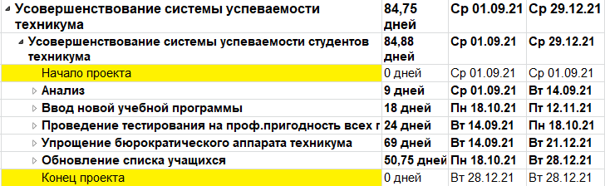
Этапы основного проекта

Slide 11
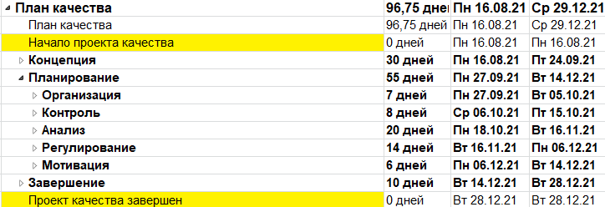
Этапы проекта качества

Slide 12
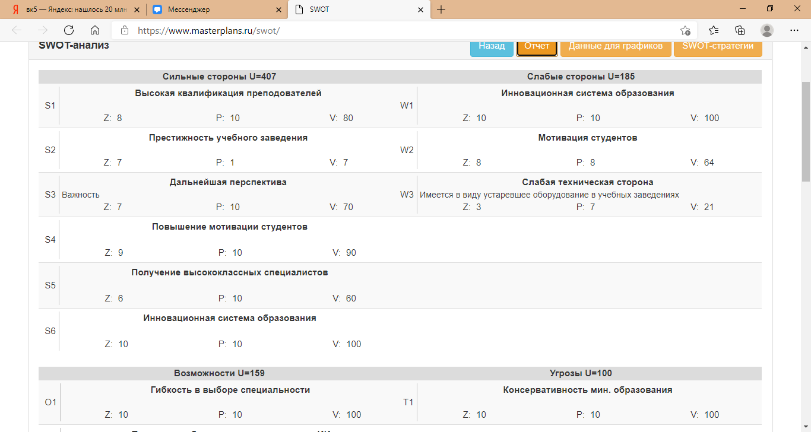
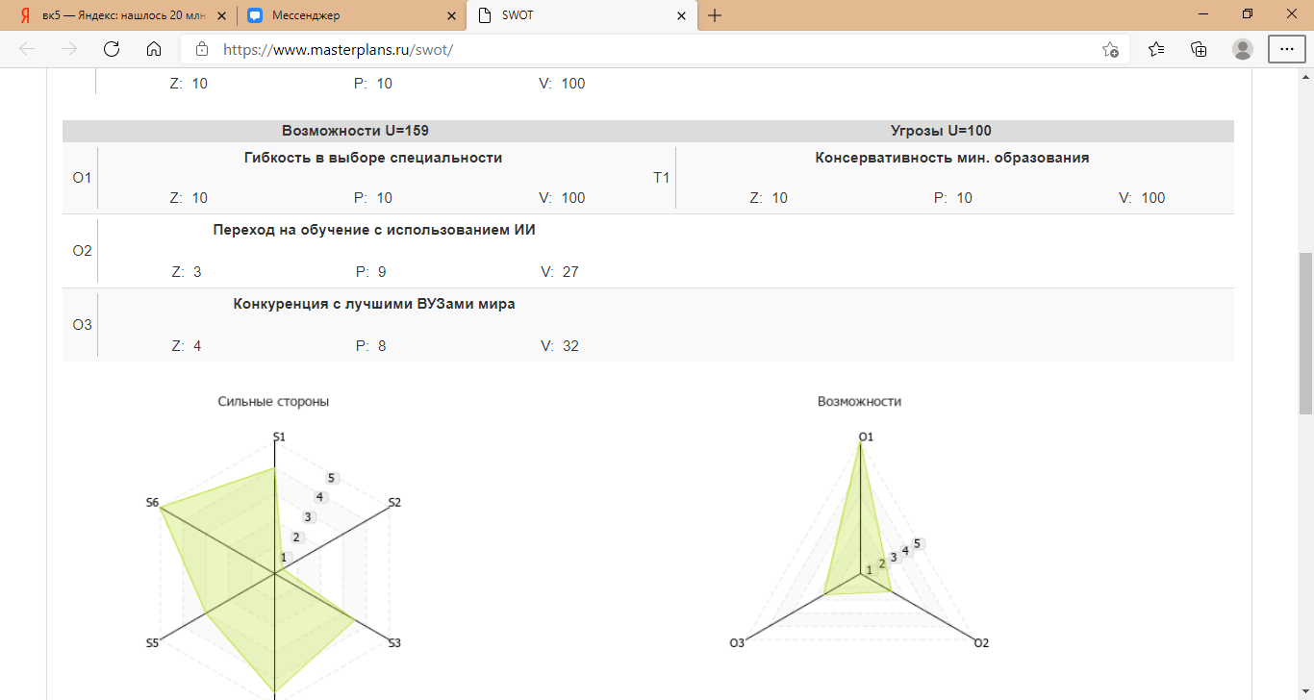
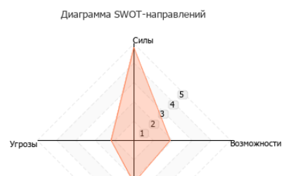
Заключение

Slide 13
Спасибо за внимание

